Slide 1

给作品请外援
第 9 课 ｜ 马拉松 · 第二棒
今天，让你的 MVP 长出新本事
柴火创客学园 M0 · CFG-5 学期班
Notes:
（候场页，无讲稿。学员入座时屏幕常亮本页。）

Slide 2
■ 开场 ｜ 定档
30 秒回顾：第一圈跑通了——你的 MVP 能演示、被挑过刺、做过决定；棒交接单带来了吗
今天，让你的 MVP 长出新本事。
→
上半场：去建材市场请外援
库＝别人写好、测好、免费送你的工具包
下半场：把核心功能做完整
第二棒冲刺，节奏和第一棒一样
节奏和第一棒一样——站会 → 创作 → AI 评审 → 决定 → 交接
Notes:
「30 秒回顾：上次课，你跑通了第一圈——你的作品有了 MVP，能演示、被两位评委挑过刺、你还做了接受还是拒绝的决定。棒交接单带来了吗？放在手边，今天开场要读它。今天两件事：上半场去建材市场请外援；下半场第二棒冲刺，把核心功能做完整。节奏和第一棒一模一样。」

Slide 3
■ 第一幕 · 建材市场 ｜ 为什么
看得懂，不等于该自己写
不用外援
让 AI 直接写驱动
请了外援
三行调用
uint8_t reg = 0x1A;
wire_begin(addr);
wire_write(reg);
// ……（再滚两屏）
// ……
// ……
import 外援
外援.begin()
外援.read()
上百行，滚三屏
三行，收工
这上百行，早有人写好、测好、免费送你——这就是开源；
这个工具包，叫库。
Notes:
「看这个复杂传感器。不用外援，让 AI 直接写驱动——上百行，滚三屏。看得懂吗？上几课你能看懂了——但看得懂，不等于该自己写。现在：三行。这上百行，早有人写好、测好、免费送你——这就是开源：全世界工程师互相送工具包。这个工具包，叫库。今天学会去建材市场：你的作品需要什么，世界上大概率已经有人造好了轮子。」

Slide 4
■ 第一幕 · 建材市场 ｜ 三看
请外援前，先三看
请外援前三看（过两看，可以请）：
① 最近更新是什么时候？（三年没动静的，慎请）
② 有没有示例？（没示例＝不给说明书）
③ 说明写得完不完整？
（翻车补课·第四看：支持的硬件列表里有我的板子吗？）
三看过两看，可以请——本页常亮，装库、圈库、接库，随时回头对它
Notes:
「第一步搜，第二步看说明页判断靠不靠谱——三看（指投屏逐条念）：① 最近更新是什么时候，三年没动静的，慎请；② 有没有示例，没示例的，等于不给说明书；③ 说明写得完不完整。三看过两看，可以请。这页今天就挂在这儿——装库、圈库、接库，随时可以回头对它。」

Slide 5
■ 第一幕 · 建材市场 ｜ 同装
全班一起，请同一个外援
1
→
2
→
3
→
4
搜
建材市场里搜它
看
三看（回上一页）
装
领进你这个项目的工具间
跑
跑它自带的示例
示例跑通那一刻，停一秒——刚才编译用了几秒？
请来的外援是编译好的成品，这就是请外援的第二个好处。
Notes:
「先全班一起请同一个外援，走一遍完整流程：搜、看、装、跑。（示例跑通、编译飞快时）……停。刚才编译用了几秒？对——请来的外援是编译好的成品，这就是请外援的第二个好处。」

Slide 6
■ 第一幕 · 建材市场 ｜ 工具间
每个项目有自己的工具间
番茄钟项目
它请的外援
住在这儿
我的作品
它请的外援
住在这儿
一个房间着火了，不烧隔壁——各住各的，互不打架
Notes:
「看这里——这个项目的工具间，和那个项目的工具间，是两个房间。为什么这样设计？一句话：一个房间着火了，不烧隔壁。你的番茄钟请的外援，和你的作品请的外援，各住各的，互不打架。」

Slide 7
■ 第一幕 · 建材市场 ｜ 取舍
引不引库，是一个取舍决定——不是默认动作
例一：该引 ✅
复杂传感器，自己写上百行——
早有人造好了轮子
例二：不该引 ❌
让灯闪三下，三行写完——
何必再找个"闪灯库"
对核心功能有帮助吗
今天搞得定吗
不引会怎样
圈定只许 1 个——贪多是本课高发病，圈 3 个的退回重圈
不引库和引库同等正确——验收看理由
找不到合适库的，写清"为什么不引"——照常验收
Notes:
「建材市场逛起来很爽——但引不引库，是一个取舍决定，不是默认动作。例一：复杂传感器自己写要上百行——该引。例二：让一个灯闪三下，三行就写完，你还去找个'闪灯库'——不该引。区别在哪？三问（指屏幕）：对核心功能有帮助吗？今天搞得定吗？不引会怎样？圈定只许 1 个——圈 3 个的，退回重圈。找不到合适库的，写清'为什么不引'——和引了的同等正确。」

Slide 8
■ 第一幕 · 建材市场 ｜ 选型
让 AI 当你的选型顾问（原对话窗，别新开）
这是我的需求单核心功能：＿＿＿。
我要用的板子是：＿＿＿。
请当我的选型顾问：推荐 3 个可能有帮助的外部库，
每个说一句它干嘛、为什么适合我，按合适程度排序。
提醒：只推荐真实存在、支持我板子的库。
它列候选，你圈 1 个；
AI 会一本正经地编——建材市场里搜得到的才算数
Notes:
「对照你的需求单，让 AI 当你的选型顾问——句式照投屏发。它列候选，你圈 1 个，今天就装这 1 个。AI 推荐了搜不到的库？它会编——建材市场里搜得到的才算数。」

Slide 9
■ 第一幕 · 建材市场 ｜ 接入
示例代码，不是你的功能
示例＝"演示这个库能干嘛" ｜ 你要的＝"我的核心功能"
1
问 AI"这段代码在干嘛"——翻译官，专翻不是为你写的代码
2
让 AI 按你的需求改造——先只改最小的一处，跑通再要下一处
基于上一轮的结论：我装了库＿＿＿，它的示例能＿＿＿（一句话）。
我的核心功能是：＿＿＿。
请把示例改造成我的功能：先只改最小的一处，跑通我再要下一处。
达标线：装上＋示例跑通——接不完的，转下半场创作段接着做
Notes:
「最后一步最难：示例代码不是你的功能。两步：一，问 AI'这段代码在干嘛'——它是你请来的翻译官，专门翻译'不是为你写的代码'；二，让 AI 按你的需求改造，先只改最小的一处，跑通再要下一处。达标线：装上＋示例跑通。」

Slide 10
■ 第一幕 · 建材市场 ｜ 互报
每人一句
我引了什么库、
替我省了什么
我为什么不引——
和引了的，同等掌声
人多就同桌互报，老师抽几位讲给全班
Notes:
「每人一句：我引了什么库、替我省了什么。不引的同学报：我为什么不引——和引了的同等掌声。外援请进门了。接下来，第二棒站会——开跑。」

Slide 11
■ 第一幕 · 建材市场 ｜ 外观
外援不止代码——MVP 有两张脸
能演示 · 里子
功能在跑
但现在还是一桌散件加一把线
有个样子 · 面子
一眼知道它是什么
别人不看说明书就敢上手
路演那天，别人先看见面子，才轮到里子
外观不用买、不用打印——垃圾就是外观的建材市场
Notes:
「外援不止代码。看你的作品——功能在跑，但它还是一桌散件加一把线。MVP 有两张脸：能演示（里子），和有个样子（面子）。路演那天，别人先看见面子，才轮到里子。外观不用买、不用打印——垃圾就是外观的建材市场。」

Slide 12
■ 第一幕 · 建材市场 ｜ 四招
像模像样四招
1
找个壳
纸盒、外卖盒、旧玩具壳——它是什么，就先像什么
2
固定它
胶带、皮筋、扎带——线不晃，演示才稳
3
标出来
记号笔写按钮名、贴箭头——别人不看说明书就敢上手
4
藏起乱
走线收进盒——露出来的只有"脸"
外观服从演示——末 10 分钟快装，不超过创作时间的 1/3
剪刀美工刀在老师那儿，用完就还 ｜ 材料自带干净废品＋公共池，只挑不买
Notes:
「四招（投屏逐条）：一，找个壳——它是什么，就先像什么；二，固定它——线不晃，演示才稳；三，标出来——别人不看说明书就敢上手；四，藏起乱——露出来的只有脸。纪律一条：外观服从演示——末 10 分钟快装，陷进去的我会把你拽回来。想 1 分钟：你的作品可以像什么？」

Slide 13
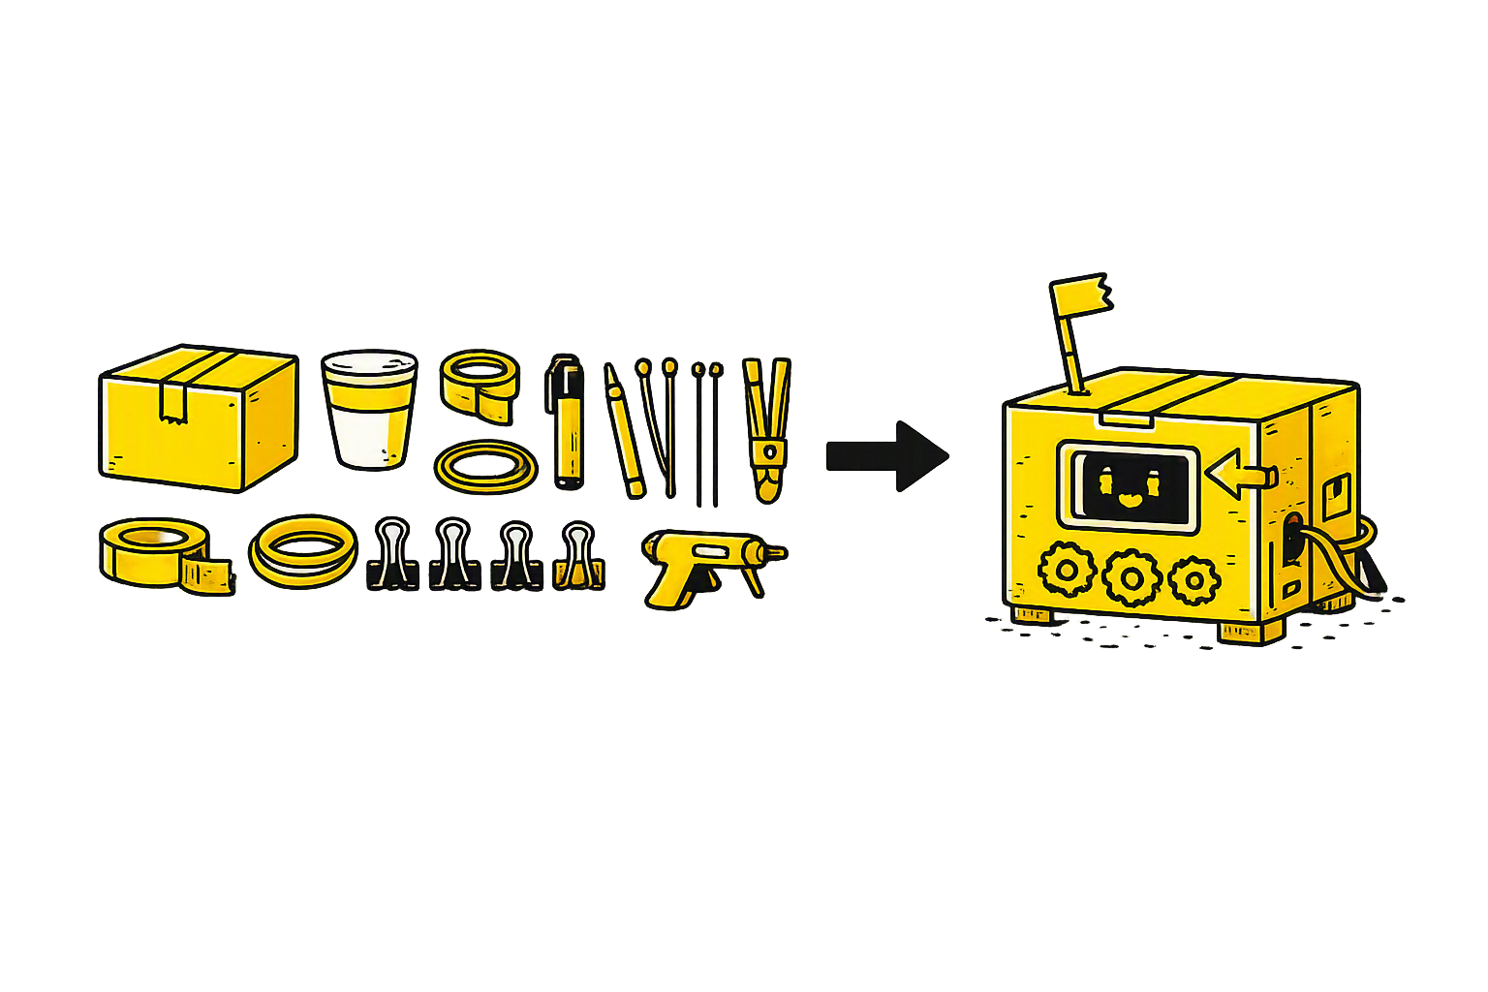
■ 第一幕 · 建材市场 ｜ 就地取材
就地取材——材料墙
找材料 → 搭结构 → 贴外观 → 可用演示 ｜ 没有一样要花钱买
Notes:
「看一眼这面材料墙——快递箱、纸杯、胶带、记号笔、橡皮筋、扎带、长尾夹、吸管、胶枪、剪刀。没有一样要花钱买。左边是材料，右边是作品——中间只隔一个动作：动手。找材料 → 搭结构 → 贴外观 → 可用演示。提前三天我会在群里提醒大家带干净废品；没带也有公共池。」

Slide 14
■ 第二幕 · 第二棒冲刺 ｜ 站会
先读你的棒交接单——上一棒说"下一棒第一件事"是什么
今天我要把核心功能做到 ＿＿＿。
"功能完成"不是你想象的全部，
是你需求单上的核心功能——说超了的，收回来
可以带半句："……并且给它装上＿＿＿（壳/标记）"——外观是可选项，功能是必答题
人少：全体起立逐个说 ｜ 人多：两人互说＋写在需求单顶上，抽几人讲给全班
Notes:
「站会。先读你的棒交接单——上一棒说'下一棒第一件事'是什么？然后一句话：'今天我要把核心功能做到___。'注意定义：'功能完成'不是你想象的全部，是你需求单上的核心功能——对照它说，说超了的收回来。」

Slide 15
■ 第二幕 · 第二棒冲刺 ｜ 常亮
开跑——规则沿用第一棒
① 对照你的需求单——改可以，划掉不删除
② 15 分钟无进展必须举手——卡住不丢人，硬扛才丢人
③ 代码问题先问你的 AI——"一次只要一步"
今天加一条：aily 不熟就翻你的双视图小抄——它就是为今天写的
最后 10 分钟外观快装——功能跑通了再动剪刀：找个壳、固定、标出来、藏起乱
评审前 15 分钟，全场停手——准备两段话：现在能什么、还不能什么
Notes:
「开跑。规则沿用第一棒：对照需求单；15 分钟无进展举手；代码问题先问 AI。今天多一句：aily 不熟就翻你的双视图小抄——它就是为今天写的。最后 10 分钟是外观快装：功能跑通了再动剪刀，四招能上几个上几个。评审前 15 分钟逐桌提醒：准备两段话。评审时间一到准时开始，谁都挤不掉。」

Slide 16
■ 第三幕 · 评审与交接 ｜ Quinn
停手。评审时间——本棒查"结不结实"
上一棒挑"像不像样"；本棒查"结不结实"——5 条结实度清单，逐条实测
Quinn，还是你。基于当前状态：我的作品现在能＿＿＿，还不能＿＿＿。
你是测试工程师，给我 5 条"结实度测试"：
连续用 10 次？放着不动 5 分钟再动？换个人来用？
快按慢按乱按？——具体到怎么操作、看什么现象。
前提：这个对话窗里要有 BMAD 团队——第 8 课已发过背景句的窗口直接发；
新对话窗先补：「这个对话里有 BMAD 团队：John（PM）、Sally（UX）、
Winston（架构师）、Amelia（开发）、Quinn（测试）。记住了，后面我会直接找他们干活。」
评审时间一到，准时开始——谁都挤不掉，包括讲师
Notes:
「停手。评审时间——上一棒评委挑'像不像样'，本棒评委查'结不结实'。主力是老熟人 Quinn：5 条结实度清单，逐条实测——本棒升级，不只抽 2 条。还是老规矩：喂当前真实状态，不吹牛；就在你原来的对话窗里接着聊，别新开窗口。」

Slide 17
■ 第三幕 · 评审与交接 ｜ 挑剔用户
挑剔用户，本棒只挑 1 个刺
你现在是我的真实用户（＿＿＿）。
我的作品现在能＿＿＿，还不能＿＿＿。
不许夸。以他/她的身份只挑 1 个最致命的刺。
AI 开夸了？顶回去——"不许夸。只许挑刺。"
5 条全过没毛病？让同桌用野蛮人方式再试一次
Notes:
「挑剔用户本棒降级：只挑 1 个最致命的刺。AI 开夸了？顶回去——'不许夸。只许挑刺。'5 条全过的，恭喜，它结实了——让同桌用野蛮人方式再试一次。」

Slide 18
■ 第三幕 · 评审与交接 ｜ 交接
逐条决定，填第 2 棒交接单
决定纪律
接受还是拒绝，都写理由。
下一棒是冲刺棒，只修不加——改不完的写进"下一棒第一件事"时想清楚：那是你最后一次修它的机会。
# 棒交接单 · 第 2 棒
名字：＿＿＿ 日期：＿＿＿
## 本棒做到哪（一句可验证的话）
## 我请了外援＿＿＿（没请的写：我不引库，因为＿＿＿）
## 外观现在什么样（没装的写：还是散件）
## AI 评审最重要的 1 条＋我的决定（接受/拒绝＋理由）
## 下一棒第一件事（只修不加，想清楚了）
全盘接受的，讲师找你聊——没主见比不改更危险
日志"做了"句必填——
我请了外援＿＿＿，它替我省了＿＿＿；外观用了＿＿＿（材料）；结实度测试过了＿＿＿条
Notes:
「逐条决定：接受还是拒绝，写理由。提醒：下一棒是冲刺棒，只修不加——今天改不完的，写进交接单'下一棒第一件事'时想清楚：那是你最后一次修它的机会。填棒交接单（第 2 棒），写进你的学员文档。」

Slide 19
■ 第三幕 · 评审与交接 ｜ 封顶
封顶
· 点亮第一盏灯 · 找到值得做的题目 · 作品有了屏幕 ·
· 有了 AI 团队 · 教硬件学会看 · 搬回自己的电脑 ·
· 立项 · 跑通第一圈 ·
· 今天，请来了外援 ·
从"敢做"到"看得懂"，到"会请外援"——功能封顶了，还第一次有了样子。停一秒，看看它
下次课：最后一棒＋路演——冲刺纪律四个字：只修不加。带上棒交接单、你的作品、和你最想给别人看的那一面
Notes:
（仪式要有分量，停 1 分钟）「第一次课，你点亮了第一盏灯……今天，你请来了外援。从'敢做'到'看得懂'，到'会请外援'。你的作品，功能封顶了。停一秒，看看它——这就是你九次课的样子。下次课预告：最后一棒＋路演。冲刺纪律只有四个字：只修不加。带上你的棒交接单、你的作品、和你最想给别人看的那一面。」

